Slide 1


EE15
Comunicação de Dados
Aula 14-15:
PROBLEMAS COM MEIO FÍSICO DE TRANSMISSÃO- CON’T.

Slide 2
LIMITAÇÃO EM BANDA
Atenuação que o meio de transmissão exerce sobre o sinal.
Depende da freqüência do sinal.
G=G(f)
Tendência natural do meio físico de transmissão: ATENUAR AS ALTAS FREQÜÊNCIAS
BAIXAS FREQ.: G → 1 (G_{dB} → 0_{dB})
  Sinais de Baixa Freq. passam mais facilmente pelo meio físico (sofrem menos atenuação).
ALTAS FREQ.: G → 0 (G_{dB} → -_{dB})
  Sinais de Alta Freq. sofrem mais atenuação ao passarem pelo meio físico.

Slide 3
Uma vez que a atenuação é dependente da freqüência, é conveniente representá-la no DF. do sinal.

Slide 4
MODELO SIMPLES PARA ATENUAÇÃO
MODELO SIMPLIFICADO
G(f)
CURVA REAL
1
0
“BANDA PASSANTE”
OU
LARGURA DE BANDA
DO MEIO
BANDA DE
REJEIÇÃO
f_{c}
f
f_{c} = freqüência de
corte do meio de transmissão

Slide 5
COMO FUNCIONA ISSO…?
Como sinais quaisquer são compostos por várias sinusóides de freqüências crescentes, o meio físico corta as sinusóides com freqüência maior do que a freqüência de corte f_{c}, e deixa passar as sinusóides com freqüência menor do que f_{c}.
Assim, o meio físico altera o espectro do sinal portador da INFO.
ALTERAÇÃO DO ESPECTRO = DO SINAL | ALTERAÇÃO DA FORMA = DO SINAL | DISTORÇÃO DO SINAL TRANSMITIDO

Slide 6
Sempre que o sinal a ser transmitido possuir Largura de Banda maior que a Largura de banda do meio de transmissão, o sinal recebido será DISTORCIDO.
Para avaliar o sinal recebido, deve-se sobrepor o espectro do sinal a ser transmitido com o modelo G(f) do meio de transmissão no DF.
Todas as componentes (sinusóides) do sinal transmitido que possuirem f > f_{c} serão cortadas pelo meio de transmissão.

Slide 7
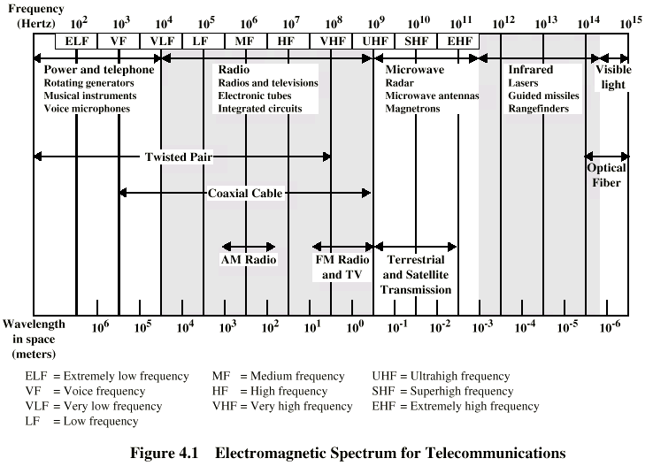
Espectro Eletromagnético

Slide 8
EXEMPLO 1: Avaliar o sinal recebido Y(t) em cada caso.
Sinal transmitido
X(t)
MEIO
Sinal recebido
Y(t)
G(f)
1
0
700 f(Hz)
X(t) = 10sen(400□t)
X(t) = 5sen(1600□t)
X(t) = 13sen(800□t)
Espectro
de X(t)
1000 f(Hz)

Slide 9
SOLUÇÃO
X(t) = 10sen(400□t)
  2□ft = 400□t → f=200Hz
  A_{rec}=A_{trans} G(f)
  Como f=200, → f<fc, o sinal não sofrerá alterações. Porque está na Banda Passante do meio.
A_{trans}
1
0
G(f)
200
700 f(Hz)

Slide 10
A_{trans}
X(t)=5sen(1600□t)
  2□t = 1600□t → f=800Hz
  A_{rec}=A_{trans} G(f)
  Como f=800, → f>fc, o sinal será cortado. Porque está fora da Banda Passante do meio.
  Não chegará ao receptor.
G(f)
1
0
800
700 f(Hz)
fc

Slide 11
X(t)=13sen(800□t)
  2□ft = 800□t → f=400Hz
  A_{rec}=A_{trans} G(f)
  Como f=400, → f<fc, o sinal não sofrerá alterações. Porque está na Banda Passante do meio.
A_{trans}
1
0
G(f)
400
700 f(Hz)

Slide 12
G(f)
Espectro
de X(t)
Todas as componentes do Espectro de X(t) com frequen. f>fc serão cortadas.
As freq. menores não sofrerão alterações.
Como houve alteração no espectro de X(t) →o sinal Y(t) será distorcido.
O meio atuou como um filtro, deixando passar alguma componentes de X(t) e cortando outras.
1
700 1000 f(Hz)
Espectro
de Y(t)
1000 f(Hz)
f_{c}

Slide 13
Como o espectro do sinal enviado é diferente do sinal recebido, é provável que a informação que estava contida originalmente em X(t), também tenha sido alterada.
A alteração do sinal transmitido pode ser grande ou pequena, depende do grau de modificação do espectro do sinal enviado.
Se espectro recebido for aproximadamente igual ao espectro enviado é possível que a informação transportada se preserve.

Slide 14
EXERCÍCIOS : Avaliar o sinal recebido Y(t) em cada caso.
Sinal transmitido
X(t)
MEIO
Sinal recebido
Y(t)
G(f)
1
0
4KHz f(Hz)
a.
Espectro
de X(t)
b.
Espectro
de X(t)
100 1000 f(Hz)
300 7000 f(Hz)
Espectro
de X(t)
c.
•
4000 5000 f(Hz)

Slide 15
RUÍDOS
Definição: Distúrbio indesejável introduzido em um sistema de comunicação.
Geralmente é um sinal indesejável que se mistura ao sinal transmitido, podendo comprometer a informação.
Os sistema de comunicação devem verificar a existência de erros de Tx.

Slide 16
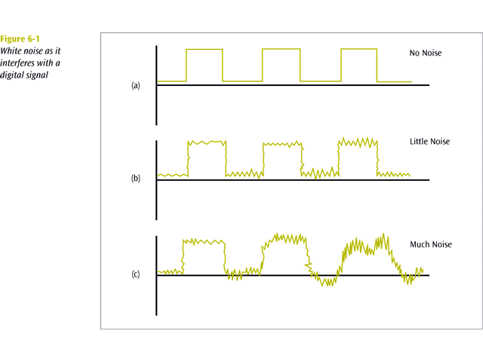

Limiar de
reconhecimento

Slide 17
Uma vez detectado, o sistema deverá executar alguma ação.
Controle de erro, ou descartam o sinal com erro.
Tipos: ruído térmico, ruído eletromagnético, ruído impulsivo.

Slide 18
Ruído Térmico
  Sinal indesejável gerado pela agitação térmica dos elétrons nos condutores (calor externo).
  Pequena intensidade mas sempre presente.
Ruído Eletromagnético
  Gerado por interferências eletromagnéticas (radiação eletromagnética), provenientes de fontes externas. Celulares, rede elétrica, antenas transmissoras em geral, etc.
  Depende da procedência (fonte de ruído).

Slide 19
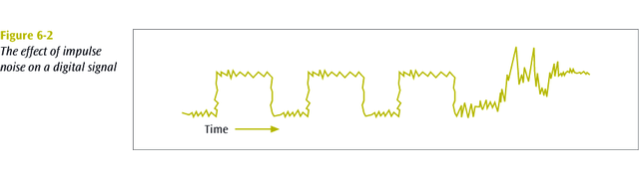
Ruído Impulsivo
  Sinal indesejável gerado por descargas eletromagnéticas intensas (descargas atmosféricas, variações dos níveis de tensão gerados pela prestadora de serviço, etc.).
  Grande intensidade, mas é intermitente.

Slide 20
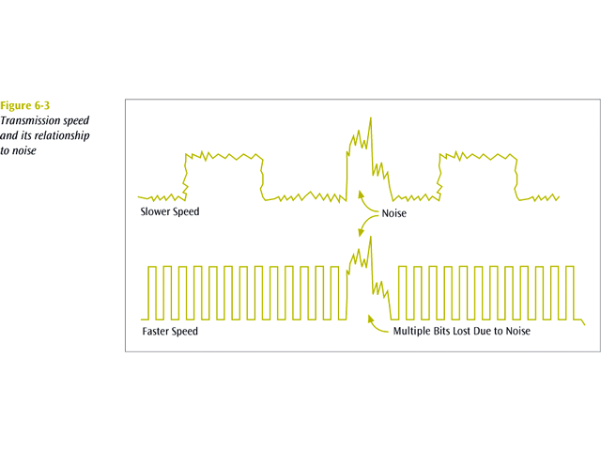

Slide 21
ECOS
Definição: Reflexões de onda provocadas por descontinuidades no meio de transmissão.
Rede Barramento
B
Descontinuidade
sinal
enviado
AR
metal
sinal
refletido
A

Slide 22
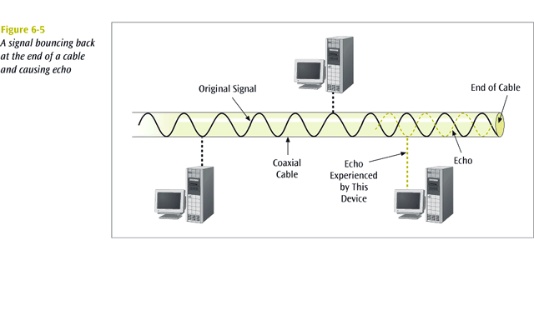

Slide 23
Eco desejável: radares, sonares, ultrasom diagnóstico.
Eco indesejável: em transmissão de dados, o sinal refletido pode se misturar com sinal transmitido e distorcer o sinal recebido no receptor.
Geralmente acontece no cabos coaxiais.
Minimizando-se as descontinuidades que o sinal encontrará é possível minimizar os ecos. (casamento de impedâncias=terminadores em redes Ethernet).

